Slide 1
Выполнила:
ученица 2 «А» класса
МБОУ СОШ № 121
Прохорова Алеся

Slide 2

План:
Детство Эдуарда Успенского
2. Студенческие годы
3. Творческий путь
4. Книги и мультфильмы Э. Успенского
5. Эдуард Успенский в наше время.

Slide 3


Slide 4


Slide 5


Slide 6


Slide 7


Slide 8


Slide 9


Slide 10


Slide 11


Slide 12
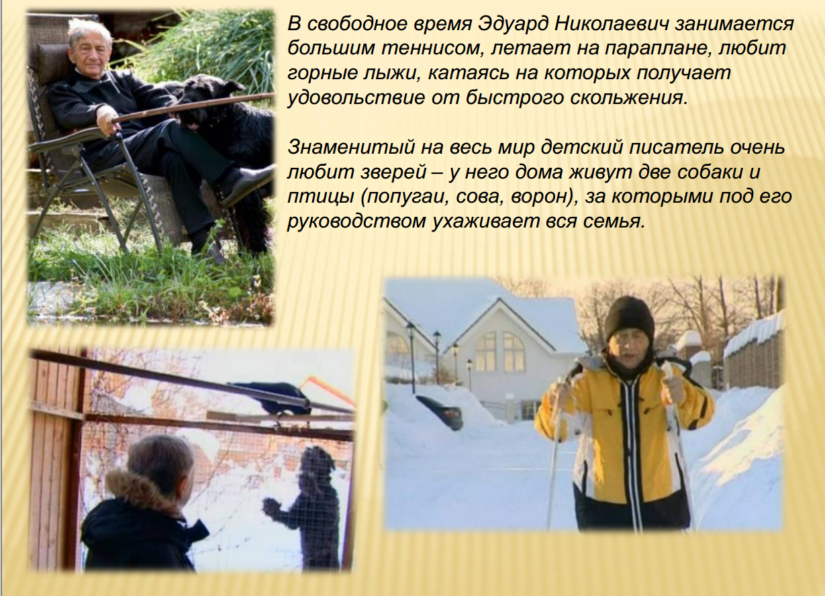

Slide 13
22 декабря 2014 года Эдуарду Успенскому исполнилось 77 лет!

Slide 14


